Slide 1
Игра Tower Defence на языке Python
Подготовили ученики Академии Яндекс
Морозов Макар и Бабиев Марсель

Slide 2
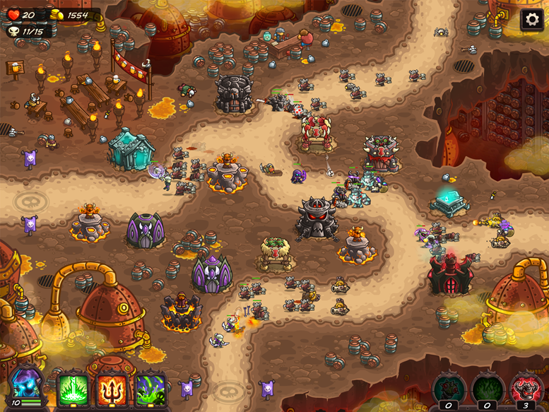
Часть 1
Введение

Slide 3
Цели и задачи
Придумать тему проекта
Создать главное меню
Прописать механику движения и здоровья врагов
Прописать механику "башен»

Slide 4
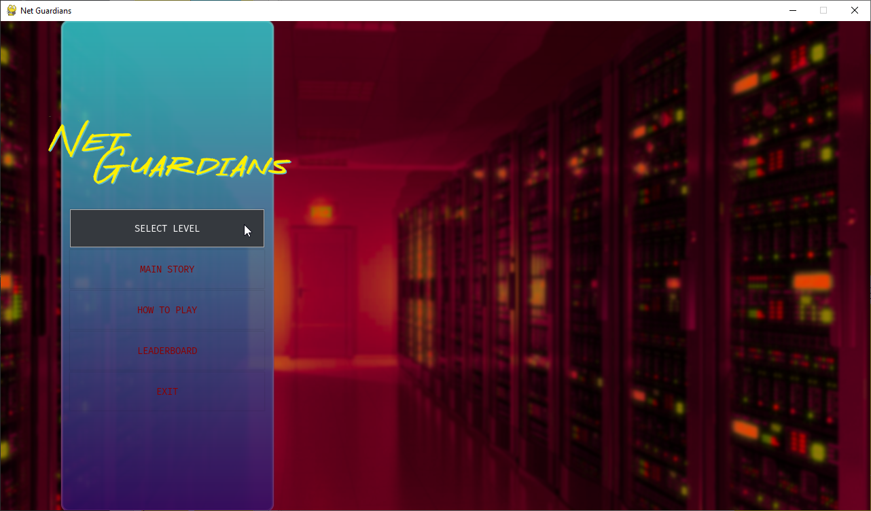
Часть 2
Идея и реализация главного меню игры

Slide 5
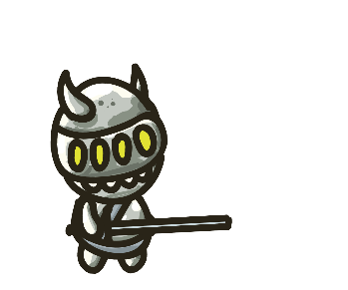
Часть 3
Создание врагов

Slide 6


Часть 4
Создание башен

Slide 7

Финальная Часть
Запуск и тестирование

Slide 8
Спасибо за внимание!

